Slide 1
맴버변수 맴버함수 기초

Slide 2
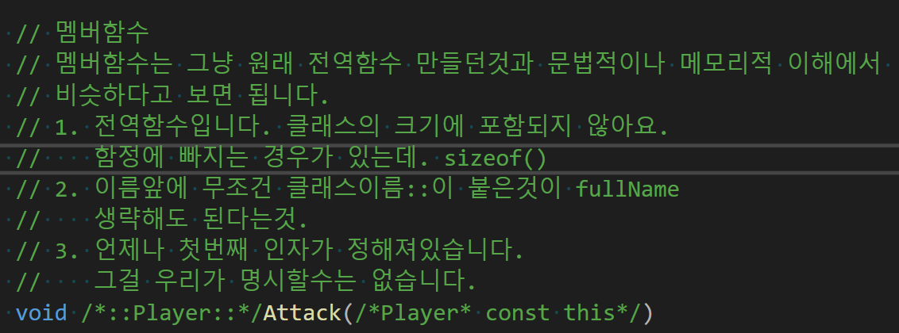

Slide 3
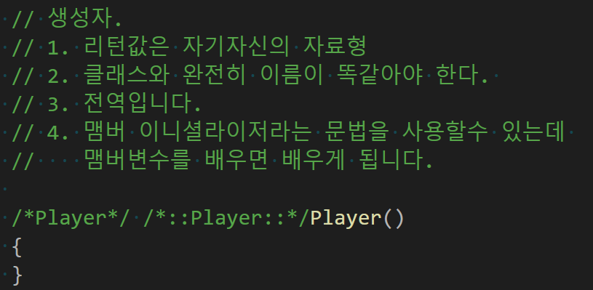

Slide 4
바이트 패딩

Slide 5
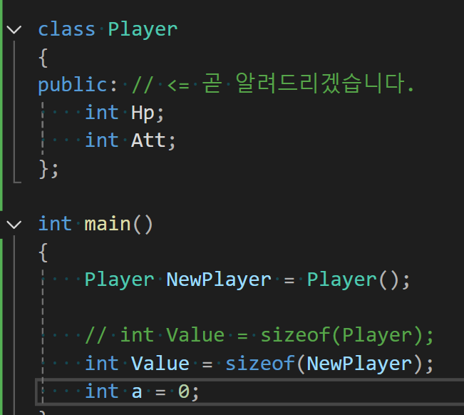

Slide 6
함수 스택
ReturnValue
Main
NewPlayer
HP
4
ATT
4
100 번지
HP 주소값도 100번지
NewPlayer 주소값도 100
Att의 주소값 104

Slide 7
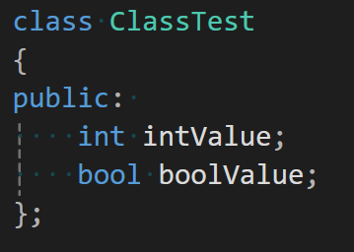
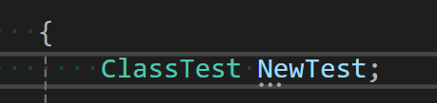
NewPlayer
Int Value
4
bool
1
패딩 바이트

Slide 8



Slide 9
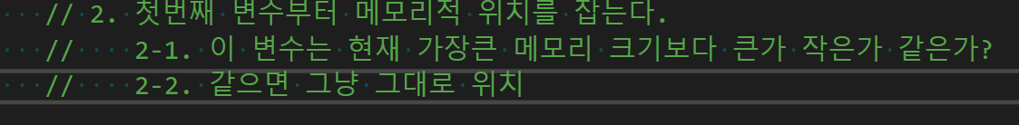
시작점
NewPlayer
int intValue

Slide 10
시작점
NewPlayer
int intValue
bool
Int
Bool
Short
bool

Slide 11
접근제한 지정자

Slide 12
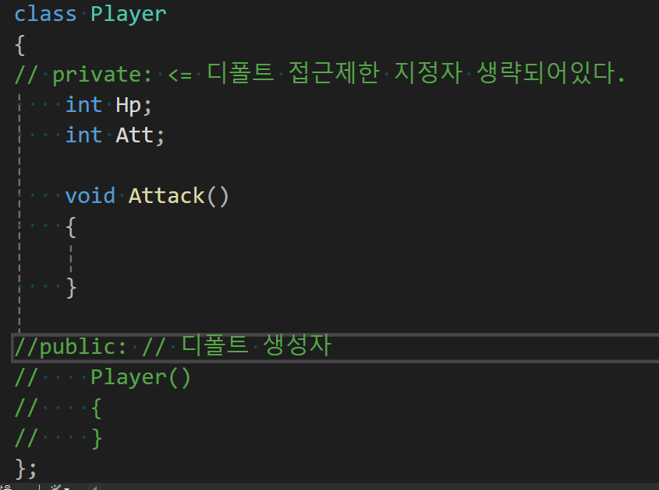

Slide 13
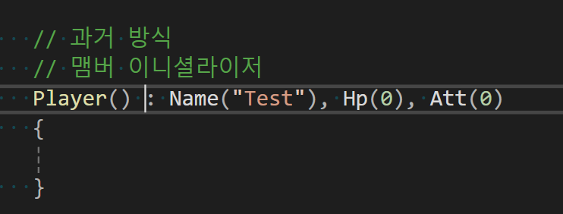
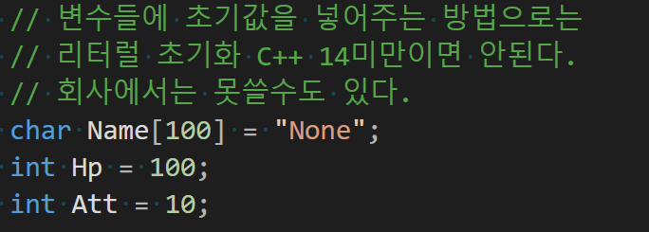
클래스의 초기화 방식에는
다음의 두가지 방식이 존재한다.
리터럴 => 맴버 이니셜라이저(생성자)

Slide 14

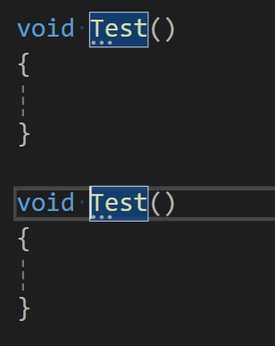

Slide 15
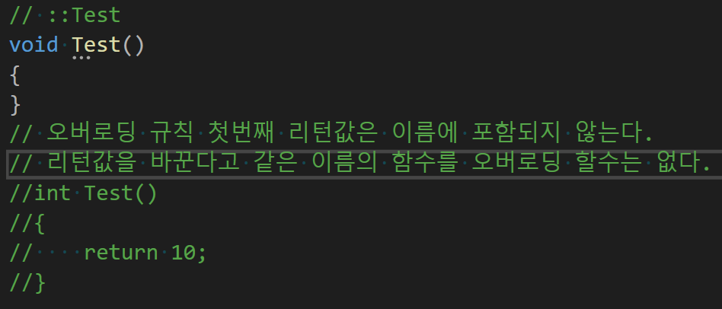

Slide 16
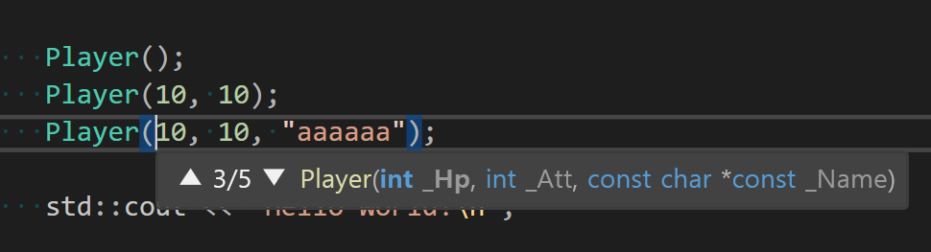
(지웠다가 다시 쳐보면 어떤 함수들이 오버로딩 되어있는지 확인할수 있습니다.

Slide 17
This => 초중요

Slide 18
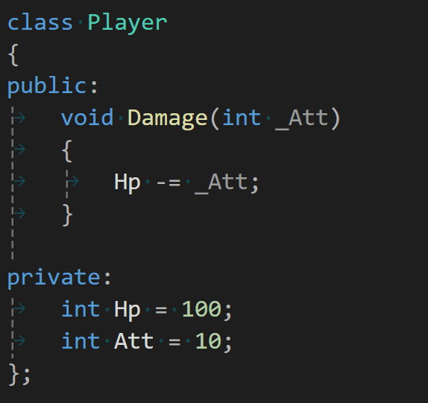
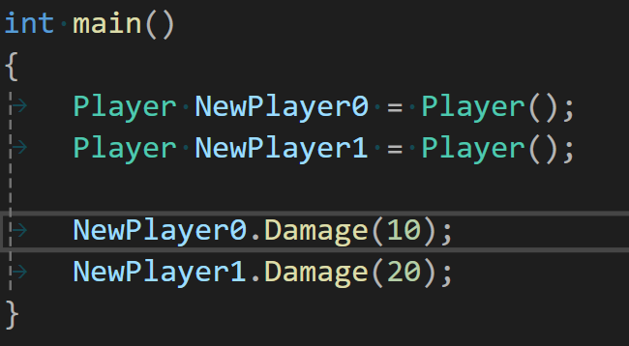

Slide 19
코드영역
void Damage(int _Att)
{
Hp -= _Att;
}
함수 스택
ReturnValue
Main
NewPlayer0
NewPlayer1
Hp
80
Att
Hp
90
Att

Slide 20
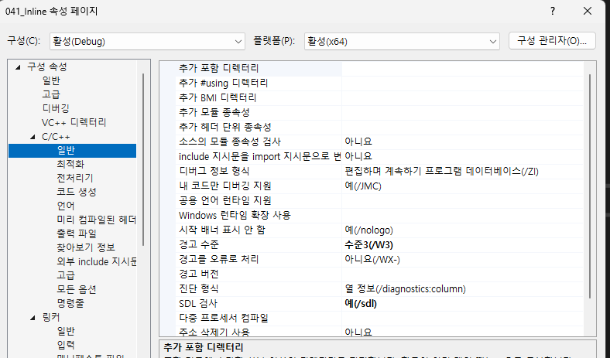

Slide 21
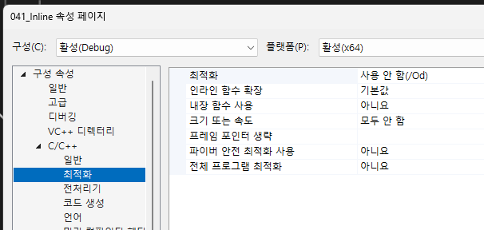

Inline 을 붙일만한 곳에 자동으로 붙이는 옵션.

